Slide 1
8. deo Modeliranja sistema
        Pojam modeliranja sistema
        Modeliranje softverskih sistema
                mail: miomirtodor@gmail.com
                tel: +38163287057
                Dr Miomir Todorović

Slide 2
Pojam modeliranja sistema
Model je pojednostavljena predstava ili apstrakcija stvarnosti
  modeliranje je neophodno, jer se veoma složeni sistemi ne mogu drugačije razumeti
  modeliranje je deo inženjerstva
Ciljevi modeliranja
  pomaže u vizualizaciji budućeg sistema
  omogućava definisanje strukture ili ponašanja budućeg sistema
  predstavlja način upravljanja izgradnjom novog sistema
  dokumentuje izabrana rešenja

Slide 3
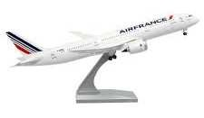
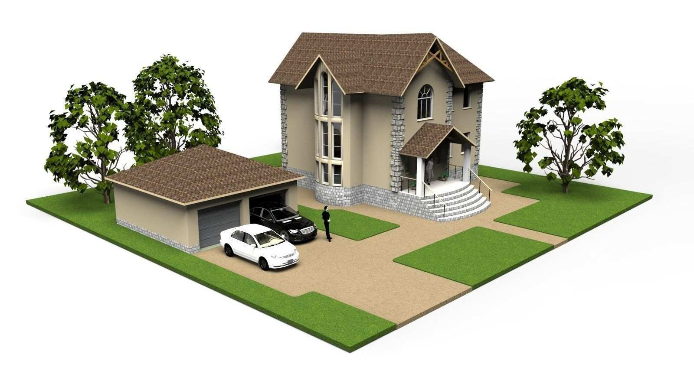
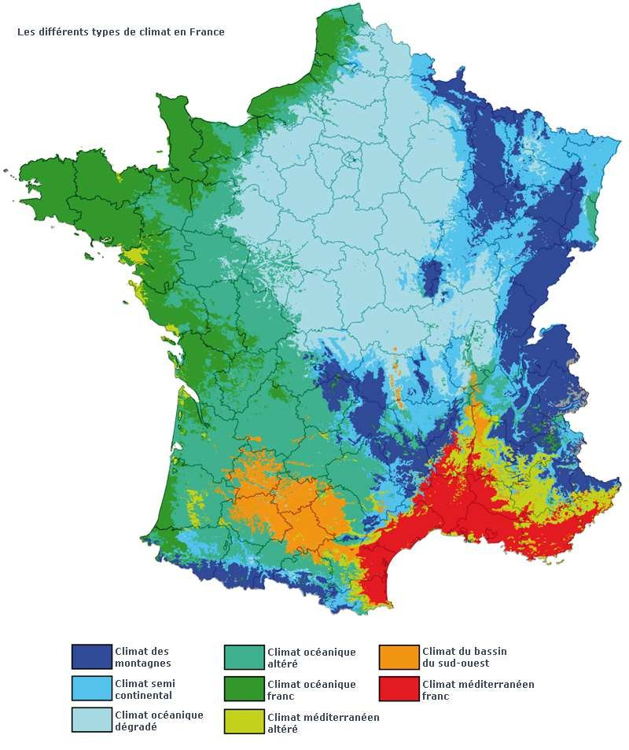
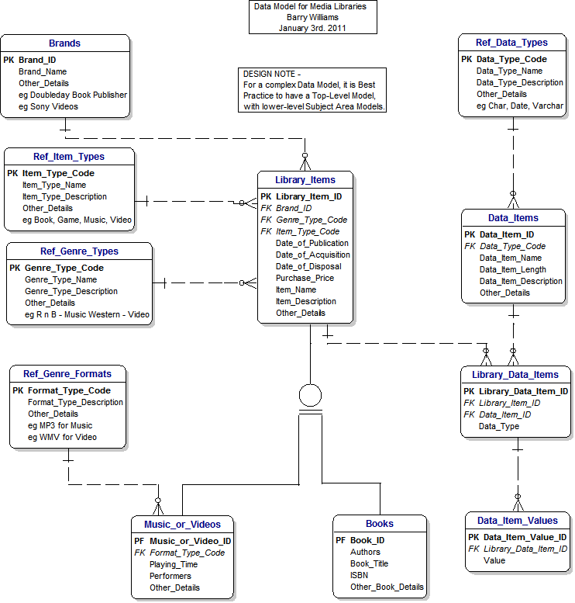







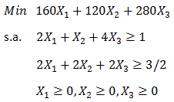
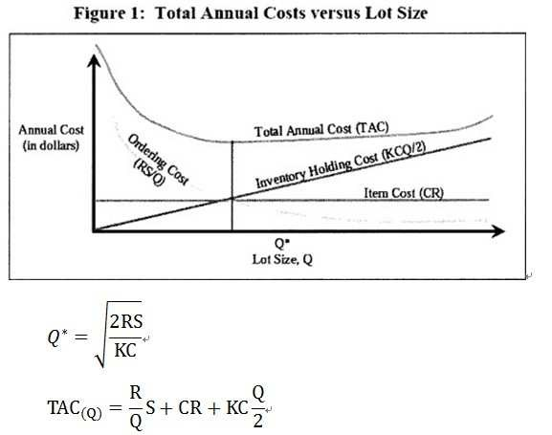
Vrste modela
Skalirani modeli - umanjene kopije (maketa, fotografija)
Analogni modeli - modeliraju ponašanje, ne moraju da podsećaju na sistem (mape, grafički modeli)
Mentalni modeli - kvalitativni opisi (tekst)
Matematički modeli - kvantitativni (analitički, simulacioni)

Slide 4
Modeliranje softverskih sistema
U toku definisanja i analize zahteva koriste se modeli sistema, koji su najčešće grafički (dijagrami)
Model je pojednostavljena slika softverskog sistema, koja razmatra kontekst u kome se razvija, ponašanje i strukturu sistema
  dobar opis se postiže upotrebom više komplementarnih modela sistema
  svaka metodologija razvoja koristi određene modele
Primeri analognih, semiformalnih modela:
  dijagram toka podataka (Data Flow Diagram, DFD)
  ER model/dijagram
  UML model promene stanja (state machine)
  objektni UML modeli (nasleđivanje, agregacija, ponašanje/sekvence)

Slide 5
Standard UML
Nastanak standarda
Vrste dijagrama
Softverski UML alati
Primer UML specifikacije
Modeliranje strukture sistema
Modeliranje ponašanja sistema

Slide 6
Nastanak standarda UML
Objektno orijentisani programski jezici (1960-te,1970-te):
  Simula (Kristen Nygaard, 1962) - nadgradnja jezika Algol 60
  Smalltalk (Alan Kay, 1980) - objektno orijentisan, GUI
Objektno orijentisana analiza i projektovanje
  Grady Booch, Object-Oriented Design (1982)
Standard UML (Unified Modeling Language) predstavlja grafički jezik za specifikaciju, izgradnju i dokumentovanje razvoja softvera informacionog sistema (ISO standard)
  autori Grady Booch i James Rumbaugh (Booch+OMT,1994), osnovali kompaniju Rational (Booch, Rumbaugh, Jacobson), sada deo IBM
  aktuelna verzija UML 2.5 (2015) definiše 14 vrsta dijagrama
  razvoj standarda vodi Object Management Group (OMG) www.omg.org

Slide 7
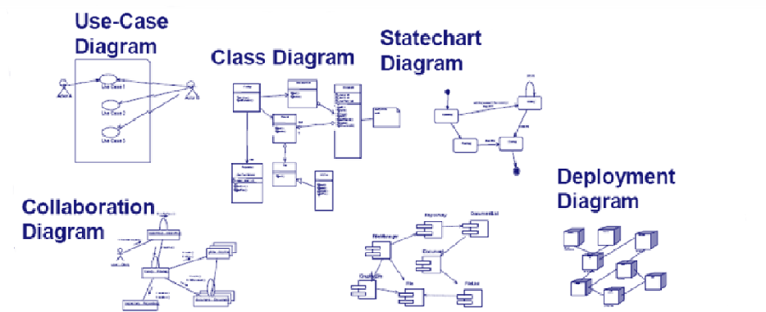
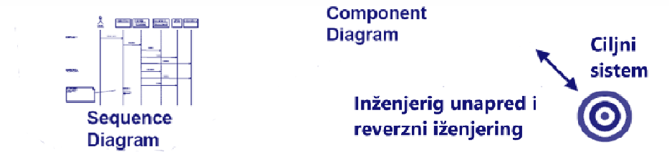
Vrste UML dijagrama
Statički (strukturni) pogled
  opis strukture sistema pomoću objekata, atributa, operacija i relacija, npr. dijagrami klasa
Dinamički pogled
  opis ponašanja sistema kroz prikaz saradnje objekata i promena unutrašnjih stanja
  npr. dijagrami sekvenci, aktivnosti, stanja
UML je standardizovan
  omogućava razumevanje modela i obezbeđuje dobru komunikaciju

Slide 8
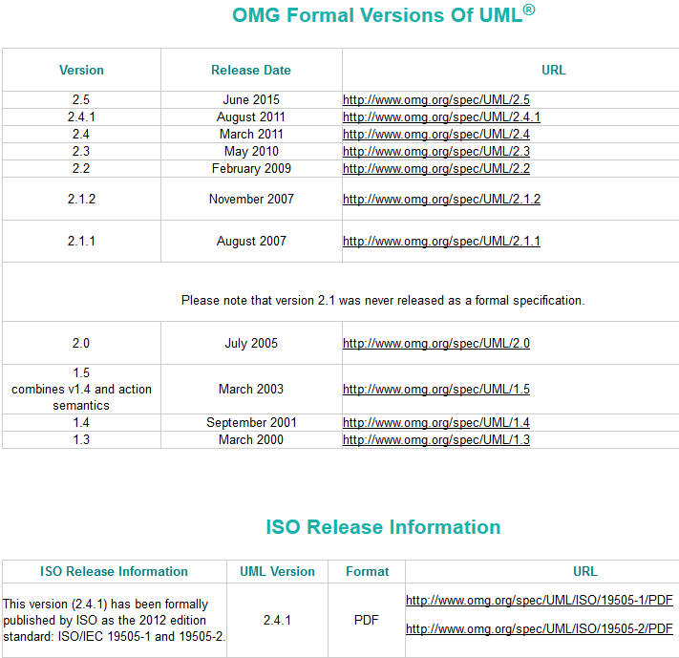
Aktuelni UML standard
1995. objavljena UML verzija 0.8
Jezik UML definisalo udruženje Object Management Group, svetski konzorcijum prodavaca objektno orijentisanih proizvoda www.omg.org
1997. UML je standardizovan
2015. sadašnja verzija UML 2.5
– usvojena verzija 2.5 http://www.omg.org/spec/UML/

Slide 9
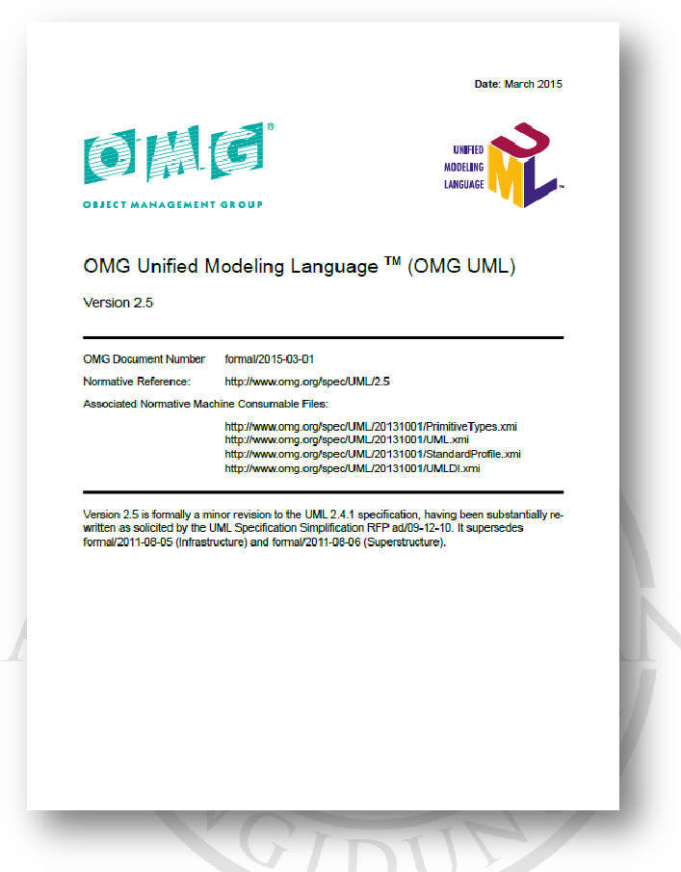
UML dijagrami (Object Management Group, OMG)
Definisano 14 dijagrama u tri kategorije, koji opisuju različite aspekte sistema:
  Statička struktura (7)
    npr. dijagram slučajeva korišćenja (Use-Case), dijagram klasa (Class) i paketa (Package)
  Opšte ponašanje objekata (3)
    npr. dijagram stanja (Statechart) i dijagram aktivnosti (Activity)
  Interakcije objekata (4)
    npr. dijagram sekvenci (Sequence) i dijagram saradnje (Collaboration)

Slide 10
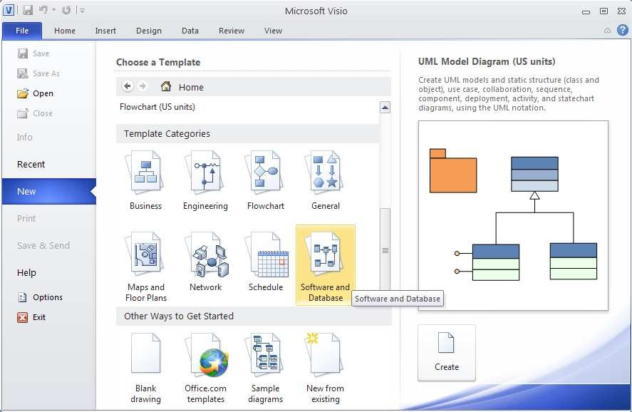
Softverski UML alati
Alati za crtanje dijagrama
  dijagrami toka (flowchart)
  dijagrami toka podataka (DFD)
  UML dijagrami
Alati za testiranje korektnosti formalnih specifikacija
CASE alati za razvoj softvera
  kreiranje i testiranje semi- formalnih specifikacija
Integrisana razvojna okruženja (IDE)

Slide 11
Primer UML specifikacije
Grafički oblik - UML dijagrami
Formalni oblik - jezik OCL

Slide 12



Grafički oblik - UML dijagrami
Grafički prikaz pomoću delimično formalnih UML dijagrama nije dovoljno precizan kao metod jednoznačne specifikacije u objektno orijentisanom razvoju softvera
Zaposleni
Attributes
+ JMBG : int
+ Plata : float
+ Status : String
Operations

Slide 13



Formalni oblik - jezik OCL
Jezik OCL (Object Constraints Language) je formalni jezik za dopunski detaljni opis UML specifikacija u razvoju softvera zasnovanom na modelima (Model Driven Engineering, MDE)
osnovni dijagram klasa definiše:
Svaki zaposleni ima jedinstveni matični broj građana, platu i status
dopunsko pravilo za zaposlene, u jeziku OCL:
Zaposleni
Attributes
+ JMBG : int
+ Plata : float
+ Status : String
Operations
Status zaposlenog zavisi od njegovog nivoa obrazovanja
context Zaposleni
inv | zapStatInv: ((self.obrazov.naziv | = 'diplomirani') implies (self.Status | = '1'))
and | ((self.obrazov.naziv = 'master') | implies (self.Status = '2'))
and | ((self.obrazov.naziv = 'doktor') | implies (self.Status = '3'))

Slide 14
Modeliranje strukture sistema
Dijagrami klasa
Dijagram komponenti
Dijagram isporuke

Slide 15
Modeliranje ponašanja sistema
Dijagram slučajeva korišćenja
Dijagram aktivnosti
Dijagrami interakcije: dijagram sekvenci

Slide 16
Dijagram slučajeva korišćenja (Use-Case Diagram)
Osnovni problem u procesu projektovanja sistema je izvlačenje tačnih i neophodnih zahteva od učesnika u razvoju i njihovo predstavljanje na način razumljiv onima koji ih verifikuju i odobravaju
  podaci i modeli procesa, prototipovi, specifikacije zahteva
  razumljivi projektantima, ali ne i korisnicima
  dolazi do nerazumevanja, usporavnja razvoja i prekoračenja troškova

Slide 17
Dijagram slučajeva korišćenja
Slučaj korišćenja (Use Case) predstavlja niz automatizovanih i manuelnih koraka za obavljanje jednog poslovnog zadatka (scenario)
  opis funkcija sistema iz perspektive spoljašnjih korisnika u terminologiji koju oni razumeju
Dijagram slučajeva korišćenja je opis interakcije između sistema i korisnika i eksternih sistema
  grafički prikazuje ko će koristiti sistem i na koje načine korisnik očekuje da će sobraćati sa sistemom
  narativni opis (Use-case narrative) daje tekstualni opis zadatka i načina na koji će korisnik saobraćati sa sistemom radi obavljanja zadataka

Slide 18





Osnovni simboli
Slučaj korišćenja (Use Case) je funkcionalni podskup sistema
  grafički se predstavlja horizontalnom elipsom sa nazivom slučaja korišćenja (iznad, ispod ili u unutrašnjosti)
Učesnik (Actor) je bilo šta što saobraća sa sistemom radi razmene informacija
  čovek, organizacija, drugi informacioni sistem/podsistem, eksterni uređaj ili vreme
  vremenski događaj je sistemski događaj aktiviran vremenski; učesnik je vreme
Relacija između slučaja korišćenja i učesnika (aktera)

Slide 19
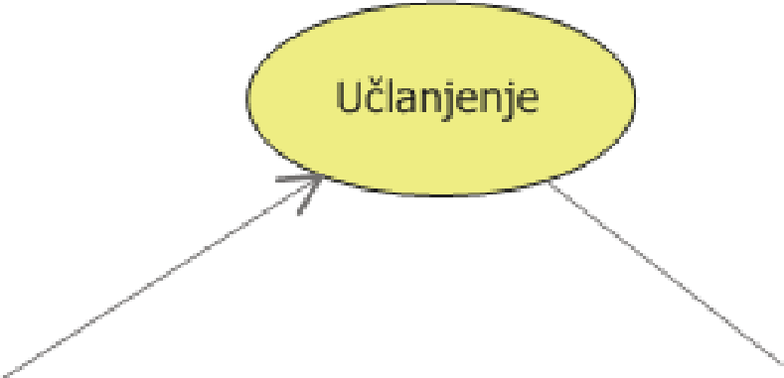


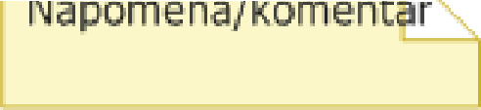
Relacija asocijacije slučaja korišćenja
Asocijacija je relacija između učesnika i slučaja korišćenja u kojoj se događa neka interakcija
  prikazuje se punom linijom između učesnika i slučaja korišćenja
  asocijacija je jednosmerna (1) ili dvosmerna (2)
  ako je strelica na slučaju korišćenja, inicijator je učesnik (akter) (1)
  ako nema strelice, primalac je akter (2)

Slide 20
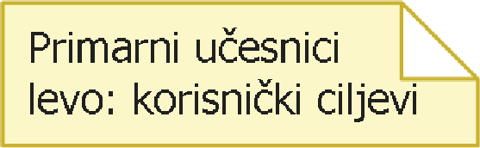
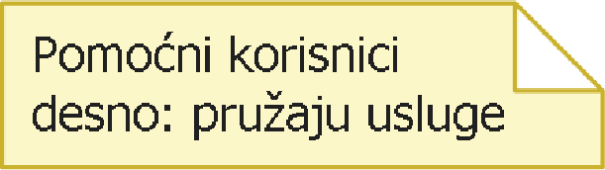
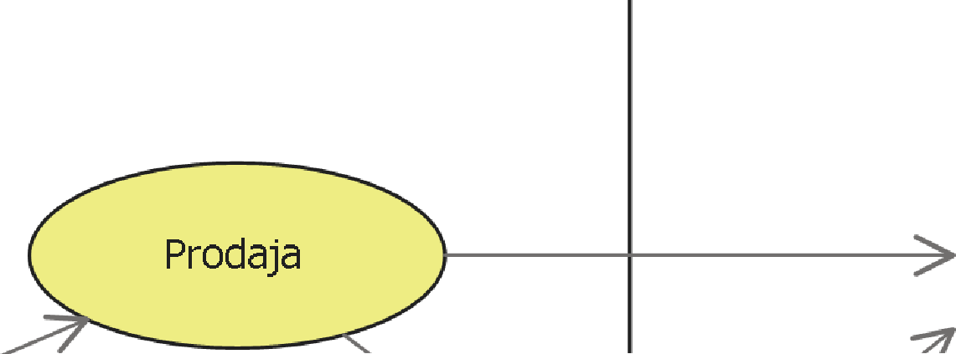
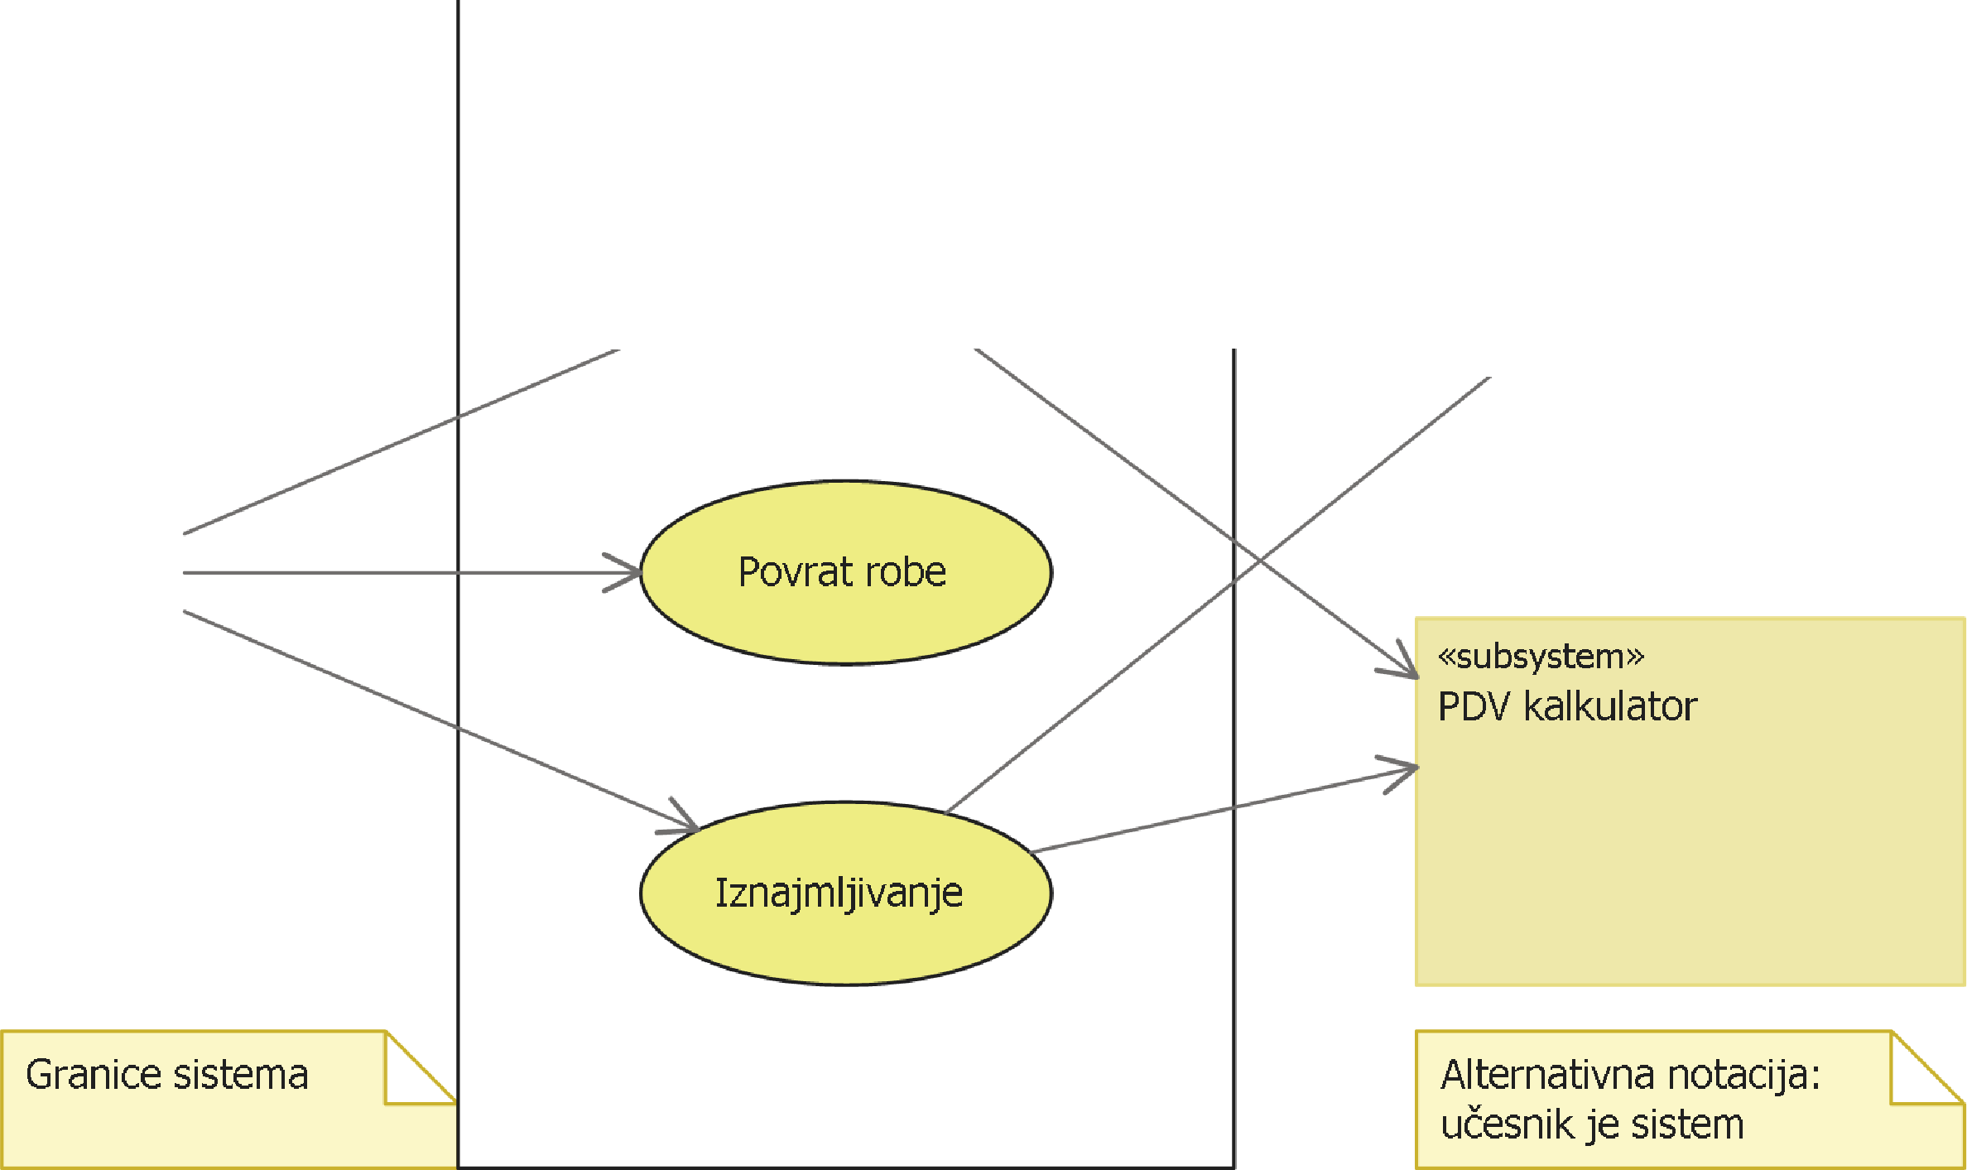








Ilustracija: Dijagram slučajeva korišćenja za proces prodaje u sistemu Visual Studio

Slide 21


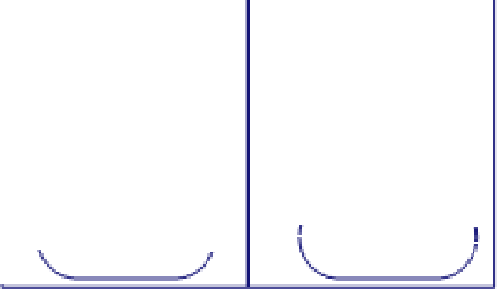


















Dijagrami aktivnosti (Activity Diagrams)
Opis aktivnosti u sistemu, npr. u analizi sistema može se prikazati model poslovnih procesa, kao i logika slučajeva korišćenja
  aktivnost
  odluka
  grananje
  spajanje
  početak
  kraj
  prekid (abort)

Slide 22


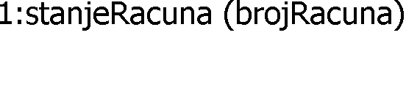

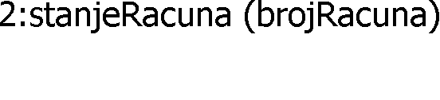
Dijagrami interakcije: dijagram sekvenci (Sequence Diagram)
Vertikalna vremenska skala
Objekti
Poruke

Slide 23
Veza dijagrama sekvenci i dijagrama
slučajeva korišćenja
Dijagrami sekvenci se mogu koristiti u razradi slučajeva korišćenja
Banka
Sistem
Scenario ObradaProdaje
Klijent dolazi na blagajnu da kupi robu/usluge
Blajajnik otvara novi račun
Blagajnik unosi stavku
Sistem beleži stavku i prikazuje opis, cenu i ukupni iznos
Sistem ponavlja korake 3 i 4 sve dok ima stavki
Sistem prikazuje ukupni iznos sa PDV
Blagajnik saopštava ukupni uznos
klijentu i traži plaćanje
Klijent plaća i Sistem vrši obradu plaćanja
Loop
[ima jos stavki]
1:kreiranjeRacuna
unosStavke(proizvod, kolicina)
naziv proizvoda, ukupno
zakljucenjeRacuna(brojRacuna)
ukupnoSaPDV(brojRacuna)
izvrsiPlacanje(broj,iznos)
potvrda, stanje

Slide 24
Praktična upotreba specifikacija
Specifikacija Projektni zahtev (SRS)

Slide 25
Specifikacija Projektni zahtev (SRS)
Rezultat analize je specifikacija korisničkih zahteva (Software Requirements Specification, SRS)
  oblik i struktura dokumenta prema standardu inženjerstva zahteva ISO/IEC/IEEE 29148-2011 (Systems and software engineering - Requirements engineering)
  koristiće se naziv 'projektni zahtev za izradu softvera' ili kraće 'projektni zahtev' (PZ)

Slide 26
Sadržaj projektnog zahteva (SRS) definisan je ISO/IEC/IEEE standardom
Uvod
  Cilj razvoja
  Obim sistema
  Prikaz proizvoda
    Perspektiva proizvoda
    Funkcije proizvoda
    Karakteristike korisnika
    Ograničenja
  Definicije
Reference
Specifikacija zahteva
  Spoljašnji interfejsi
  Funkcije
  Pogodnost za upotrebu
  Zahtevane performanse
  Zahtevi baze podataka
  Projektna ograničenja
  Sistemske karakteristike softvera
  Dopunske informacije
Verifikacija
  - 4.8 (po tezama tačke 3)
Prilozi
  Pretpostavke i zavisnosti
  Akronimi i skraćenice

